Slide 1
Bootstrap
Primeiros passos

Slide 2
Bootstrap... O que é?
Bootstrap é um framework, composto por vários arquivos CSS e também alguns arquivos javascript, para desenvolvimento front-end pensado em responsividade e mobile first.
Para isso ele faz uso de classes prontas que podemos utilizar para montar nosso projeto, obviamente é possível personalizar essas classes para deixarmos o projeto com a nossa cara.
Mas se pararmos pra pensar, o uso dessas classes prontas permite desenvolver com maior praticidade e em menor tempo.

Slide 3
Utilizando o Bootstrap
Antes de começar a utilizar o Bootstrap é importante acessar:
https://getbootstrap.com/
Ou https://getbootstrap.com.br/ - em português.
Onde podemos encontrar inúmeras informações importantes sobre esta biblioteca além de opções de download.
Através das documentações apresentadas no site podemos ver como utilizar os recursos do Bootstrap.

Slide 4
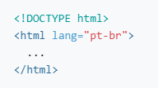
HTML5 doctype
Bootstrap exige o uso do doctype HTML5.
Sem isso, você verá alguns estilos incompletos e esquisitos.

Slide 5
Meta tag responsiva
Bootstrap tem uma abordagem mobile first, uma estratégia que otimizamos o código para dispositivos móveis primeiro e, então, é que começamos a pensar em CSS media queries para aparelhos maiores.
Por isso, para garantir renderização adequada e touch zooming em todos dispositivos, use a tag responsiva viewport no <head>.

Slide 6
Template inicial
Ao acessar o site citado anteriormente, na página introdução podemos encontrar um template com a estrutura básica que devemos utilizar em nossos sites com Bootstrap, é bom nos basearmos nela, principalmente neste início.
Copie o código do site e cole no editor de sua preferência, depois salve como Ex1.html na pasta Bootstrap Primeiros Passos.

Slide 7
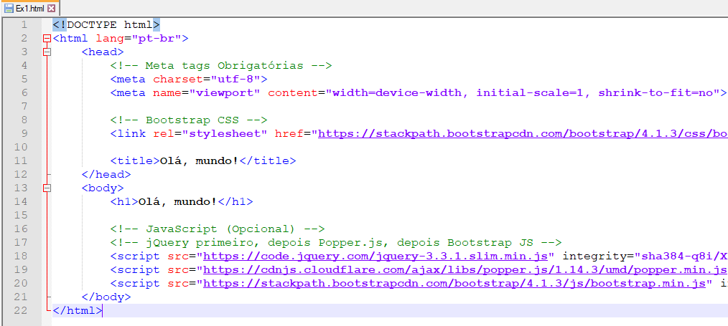

Slide 8
Dica
Na linha 18 é interessante trocar pelo link abaixo para um jQuery completo
<script src="https://ajax.googleapis.com/ajax/libs/jquery/3.3.1/jquery.min.js"></script>
O jQuery que está vindo na versão padrão do site é o jquery-3.3.1.slim.min.js, e alguns recursos podem não estar inclusos, por exemplo o fadeIn(), o fadeOut() entre outros.

Slide 9
Template inicial com o CSS e JS compilado
Caso você queira adicionar diretamente os arquivos sem precisar de se conectar com a internet, pode usar o template abaixo.
A funcionalidade será a mesma, porém os arquivos estarão no seu computador, podendo funcionar mesmo sem a conexão com a internet, muito bom para estudo.
Ou também podemos subir os arquivos junto as paginas do site, e lincando diretamente das nossas pastas.

Slide 10
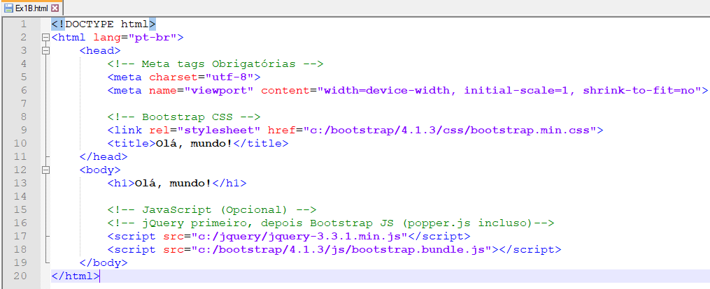

Slide 11

Testando a responsividade.
Após visualizarmos a página no browser, não percebemos nenhuma diferença, mas podemos testar se a recursividade está funcionando de uma maneira bem simples.
Pressione F12, no painel aberto procure o símbolo que permite trocar o tipo de dispositivos.

Slide 12
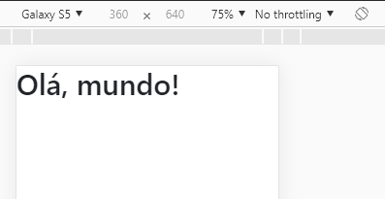
Testando a responsividade.
Agora escolha um dos dispositivos existentes e veja como ficou.
Façamos um pequeno teste, apague no seu código a meta viewport, repare que para o computador não faz a mínima diferença, porém no dispositivo móvel o texto muda drasticamente.

Slide 13
Container
Containers criam meios para centralizar e, horizontalmente, preencher os conteúdos de seu site.
Use .container para ter uma largura responsiva.
Nas telas grandes como dos PCs ele cria um container centralizado deixando um espaço nas laterais.
Já nas pequenas telas ele ajusta o conteúdo para preencher toda a tela.
Vamos testar, criando um novo arquivo chamado Ex2.html, utilize o template inicial e adicione o código a seguir...

Slide 14
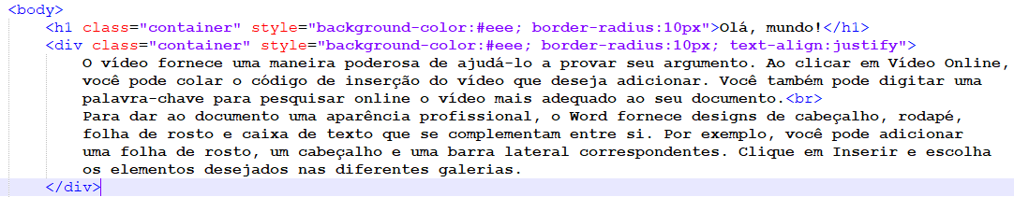

Slide 15
Container-fluid
Use .container-fluid para ter uma largura responsiva.
Nas telas grandes como dos PCs ele cria um container preenchendo todo espaço da tela.
E nas pequenas telas ele também vai preencher toda a tela, mas sempre ajustando o conteúdo para melhor visualização.
Vamos testar na pratica, criando o Ex3.html, com os códigos a seguir.

Slide 16
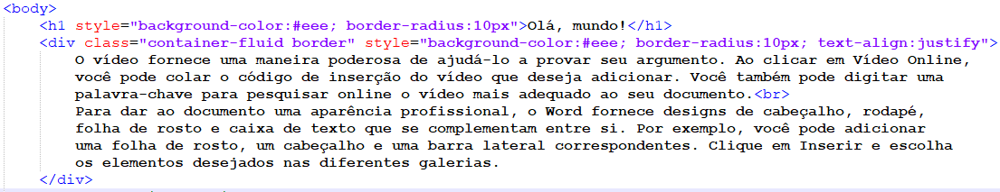

Slide 17
Sistema de Grid
O sistema grid Bootstrap usa vários containers, linhas e colunas para arranjar e alinhar conteúdo. Ele é feito com flexbox e é, totalmente, responsivo.
Classes de colunas indicam o número de colunas que você quer usar, dentro de uma possibilidade de 12, por row;
Se você quiser três colunas de larguras idênticas, pode usar .col-4, por exemplo.
Largura de colunas são definidas automaticamente em porcentagem para que, então, elas sejam sempre fluidas e dimensionadas com relação a seus elementos pais;

Slide 18
Breakpoints do Grid
Para fazer o grid responsivo, existem cinco breakpoints, um para cada breakpoint responsivo: extra small (implícito), small, medium, large e extra large;
Breakpoints grid são baseados em media queries min-width, significando que elas aplicam estilos para o dado breakpoint e outros maiores;

Slide 19
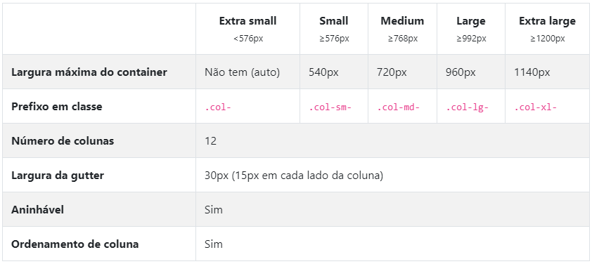

Slide 20
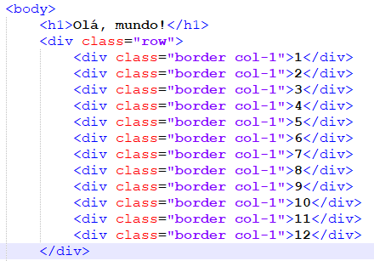
Testando o Sistema de Grid
Para testarmos o sistema de grid vamos criar um novo arquivo chamado Ex4.html e colar nele aquele template inicial, depois no body vamos adicionar as linhas de código abaixo.

Slide 21
A testar no navegador, poderemos perceber que na visualização de PC as 12 colunas são visíveis, já na visualização de celular, a 12 fica cortada, mesmo elas estando bem pequenas.
Na verdade, não é muito comum colocarmos as 12 em uma única linha, a intenção é exatamente dividir este conteúdo quando estamos em telas pequenas.
Faça a seguinte alteração no código do seu exemplo 4.

Slide 22
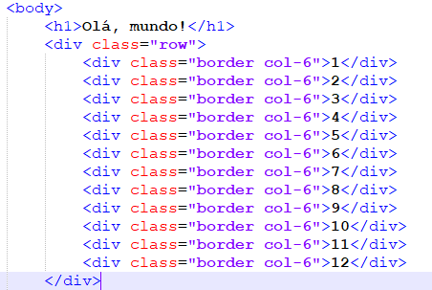

Slide 23
Desta maneira o conteúdo ficou dividido na tela, totalizando 6 itens por coluna, assim fica melhor para encaixar em telas menores, porém, ao visualizarmos o modelo de exibição no PC, também foi dividido em menos colunas, deixando de aproveitar bem o espaço maior que a tela oferece.
O Sistema de Grid do Bootstrap possibilita deixarmos uma configuração diferente para PC e celular, utilizando os breakpoints citados anteriormente e exibidos na tabela.
Faça as alterações no seu exemplo 4 como na seguinte imagem.

Slide 24
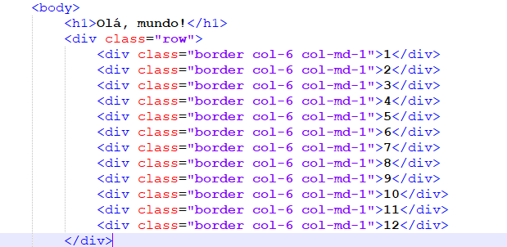
Agora sim nós temos uma boa organização do conteúdo na tela, fazendo que para telas com tamanho pequeno apareçam 2 colunas, enquanto nas telas maiores aparecerão 12.

Slide 25
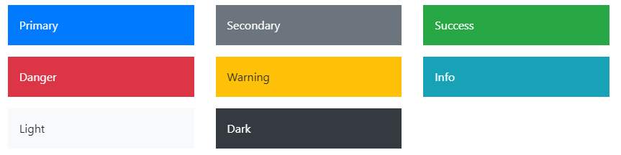
Temas
O Bootstrap usou um subconjunto de todas as cores para criar uma paleta de cores menor e gerar um esquema de cores, também disponíveis em variáveis e mapas Sass, no arquivo Bootstrap scss/_variables.scss.
Se você está apenas utilizando online ou com os arquivos compilado utilizara apenas os temas existentes.

Slide 26
Formulários e Alerts
A criação de formulários com o Bootstrap é bem simples, utilizamos o .form-group para agrupar o label com o input.
E utilizaremos .form-control nos inputs e .btn nos botões.
O alert será gerado no corpo do documento, em formato de uma caixa seguindo as cores do tema padrão, pra ela utilizamos .alert.
No exemplo a seguir vamos fazer um formulário que recebe dois números com um botão de soma.
O resultado será exibido em um alert do Bootstrap.
Crie o Ex5.html cole o template inicial e adicione o código abaixo:

Slide 27
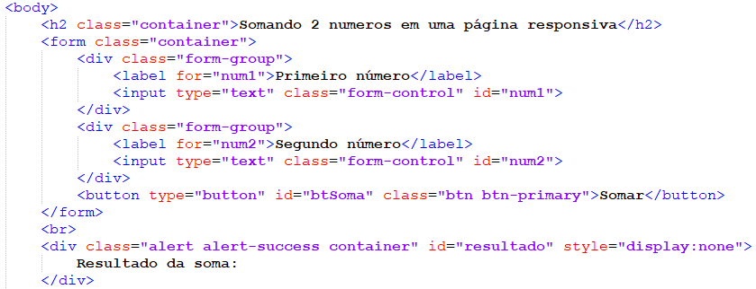

Slide 28
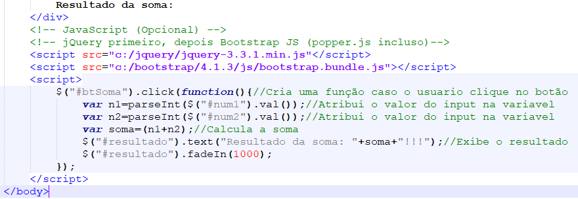
Com esse código teremos um formulário pronto para uso, vamos agora adicionar um jQuery para calcular e exibir o resultado.

Slide 29

Desafio
Crie uma calculadora responsiva, utilizando formulário para receber os dados e alert do Bootstrap para exibir o resultado. Utilize um tema diferente para cada botão.
Faça uma nova versão do desafio 1, desta vez adicionando uma validação, caso o usuário tente dividir por zero aparecerá um alert com o tema Danger informando que não pode.
Faça uma aplicação responsiva que possua um formulário para receber o nome e as 4 notas de um aluno, um botão pra Calcular e outro para Limpar. Ao calcular exiba o Nome, a média e a situação do aluno em um alert. Obs: Se Média >=7 - Aprovado – alert success. Senão se Média < 5 – Reprovado – alert Danger. Senão - Recuperação – alert Warning.

